Slide 1
Notes:
向一位养了宠物的学生提问：你难过时，你的狗狗会做什么？如果有人杀死了你的宠物，你会怎么样？巴金先生也曾养过一只狗狗，名叫包弟，他们又有着什么故事呢？

Slide 2
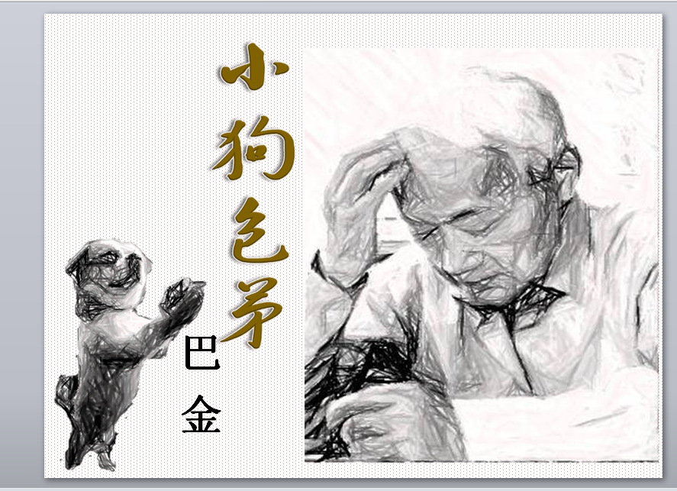

Slide 3
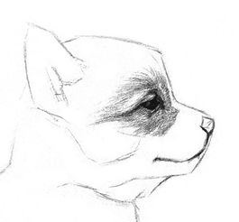
阅读文章：概括文章大意
巴金由文革期间一条狗守护它的一位人类艺术家朋友的故事，想起了自己与小狗包弟之间的故事。作者一家与可爱的包弟相处得很好，可因为文革，作者将包弟送给了医院做科研。从此以后，作者背上了沉重的精神包袱。文革结束后，写下这篇文字向包弟表示歉意。

Slide 4
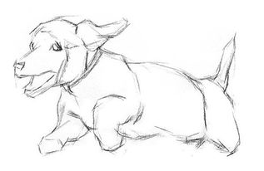
巴金为什么写艺术家与狗的故事？
1）引出下文，这个故事与自己的故事有相似之处，作为回忆的铺垫；

Slide 5
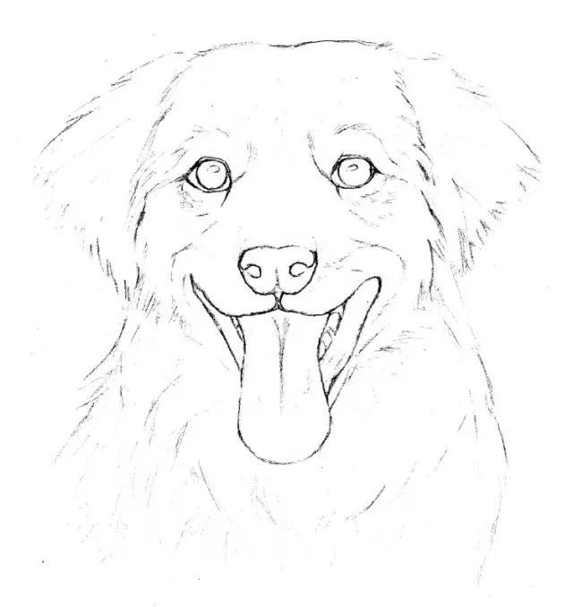
艺术家与狗：
人——毫无人性
狗——对人忠诚
a. 在人的眼里，艺术家是什么样的？
里通外国，反革命
被打得头破血流，腿断了依然被拖着游行，掉开头去
b. 在狗的眼里，艺术家是什么样的？
朋友
高兴、亲热地靠近，哀伤而死
Notes:
态度如何？

Slide 6
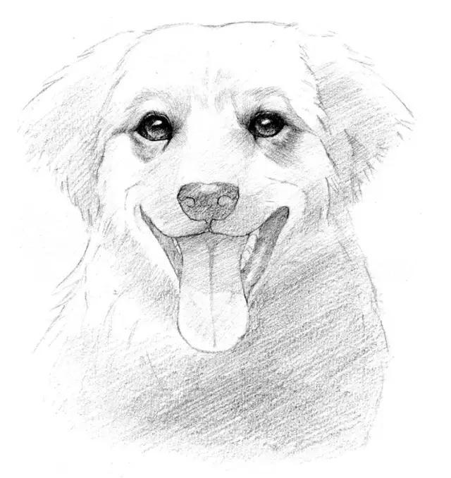
巴金与狗：
人：背叛了狗
a. 包弟是一条什么样的狗？
机灵、乖巧、可爱、热情、通人性
b. 文革来了，我是怎么对待包弟的？
听见包弟尖声吠叫，我就胆战心惊，害怕红卫兵来抄家，最终送给了医院。

Slide 7
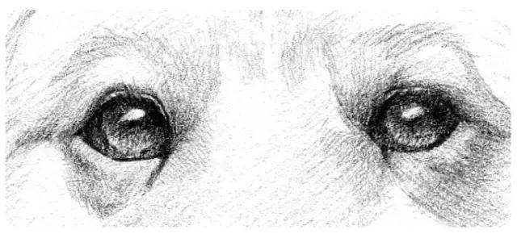
巴金为什么写那个艺术家与狗的故事？
1）引出下文，这个故事与自己的故事有相似之处，作为回忆的铺垫；
2）艺术家与狗：狗对人的忠诚
巴金与包弟：人对狗的背叛
狗比人更像人
Notes:
可能有同学会说，为什么不送给日本作家由起女士而是送给医院被解剖？——“可是在这时节谁愿意接受这样的礼物呢？”

Slide 8
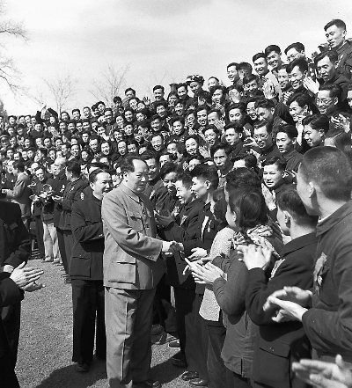
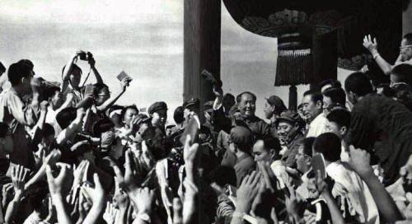
【文化大革命】
“文化大革命”是由毛泽东同志发动和领导的，从1966到1976年共十年期间。他认为党和国家面临资本主义复辟的现实危险，只有采取断然措施，公开地、全面地、由下而上地发动广大群众，才能揭露党和国家生活中的阴暗面，把所谓被走资派篡夺了的权力夺回来。这场“大革命”之所以冠以“文化”二字，是因为它是由文化领域的“批判”引发的。

Slide 9
【文化大革命】
红卫兵运动迅猛发展。红卫兵运动最初是破除“四旧”（即所谓旧思想、旧文化、旧风俗、旧习惯），随后发展为抄家、打人、砸物。无数优秀的文化典籍被付之一炬，大量国家文物遭受洗劫，许多知识分子、民主人士和干部遭到批斗和迫害。
学校停课，文化园地荒芜，许多科研机构被撤销，在一个时期内造成了“文化断层”、“科技断层”、“人才断层”。
对人的身体上的虐待，还有思想上的控制，精神上的折磨，人性受到极大的压制，社会状态扭曲。

Slide 10
【两则痛心的实例】
老舍：
1966年8月23日下午，北京女八中红卫兵冲击文联，老舍与30多位作家、艺术家一道，被挂上“走资派”、“牛鬼蛇神”、“反动文人”的牌子，押至北京孔庙大成门前，被押着向焚毁京剧服装、道具的大火下跪，惨遭污辱、毒打。血流满面、遍体鳞伤的老舍被押回市文联，又因还手“对抗红卫兵”，被加挂上“现行反革命”的牌子，遭到 “红卫兵”变本加厉的残酷殴打，随后被文联革委会副主任浩然送到西长安街派出所（为了保护他），直至8月24日凌晨回到家中；而红卫兵组织亦要求他24日上午到市文联继续接受批斗。清晨，伤心之至的老舍独自出走到北京城西北角外的太平湖畔，当日深夜，中国近代大文豪老舍自沉于太平湖。

Slide 11
【两则痛心的实例】
傅雷：
1966年8月底，文革初期，傅雷遭到红卫兵抄家，受到连续四天三夜批斗，罚跪、戴高帽等各种形式的凌辱，被搜出所谓“反党罪证”（一面小镜子和一张褪色的蒋介石旧画报）。1966年9月3日上午，女佣周菊娣发现傅雷夫妇已在江苏路284弄5号住所“疾风迅雨楼”双双自杀身亡，傅雷系吞服巨量毒药，在躺椅上自杀，享年58岁，夫人朱梅馥系在窗框上自缢而亡。

Slide 12
十年浩劫，人活得战战兢兢，毫无尊严
Notes:
还有没有可能将包弟送到日本？放生？有人认出是巴金的狗，结局依然可以预见。

Slide 13
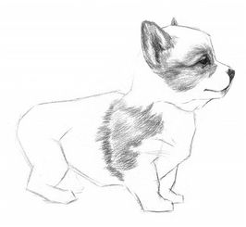
巴金对包弟的情感发生了哪些变化？
喜爱 —— 躲避 —— 怀念、愧疚
人的真实本性
环境所逼迫
巴金的真实本性
外界环境力量 VS 一个人本性
Notes:
这些变化反映了什么？巴金送走包弟后，齐读P33页最后一段

Slide 14
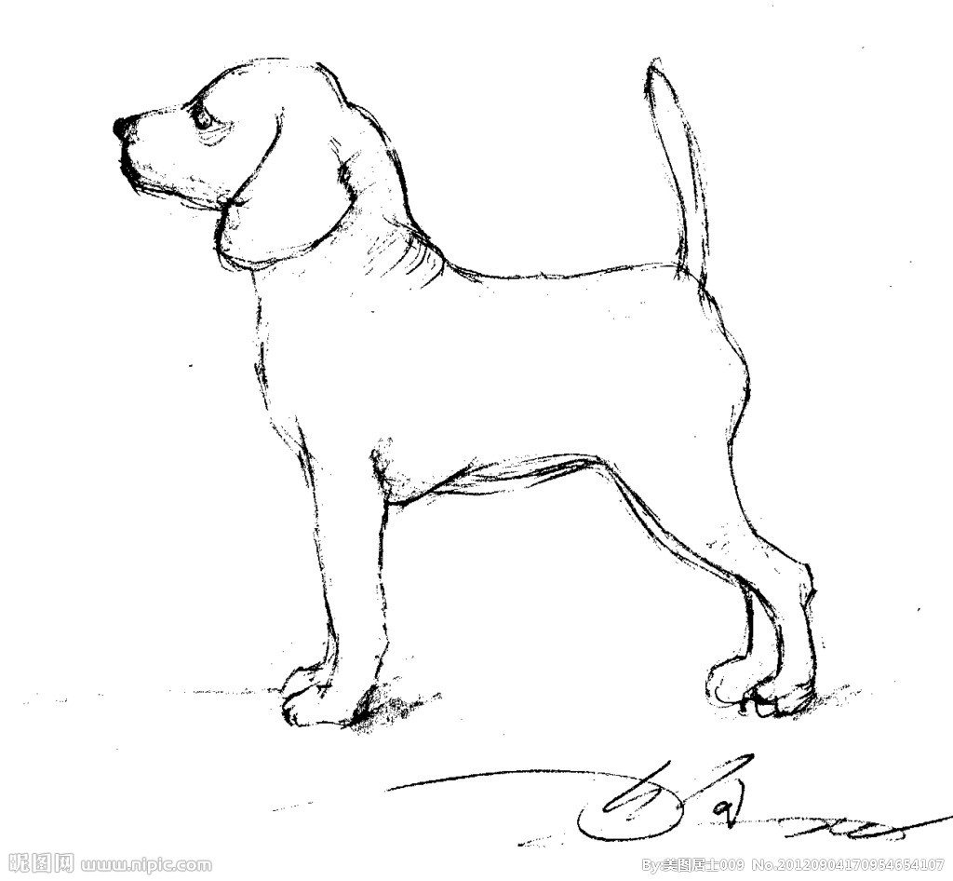
有人说：一条狗而已，何至于“背上了更加沉重的包袱”、有“心灵上的欠债”？况且将包弟送走也是出于无奈。你怎么看？

Slide 15
【送走包弟后】
放弃包弟并没有换得保全一家人，1968年8月，巴金被关进牛棚改造，随后经受了大字报、挂牌游街等形式的批斗。
1970年，到农村改造，掏大粪、喂猪、背稻草、种地……
1972年，妻子萧珊在饱受精神折磨后患上癌症，病逝。
巴金的儿子在劳动改造的过程中也饱受精神和肉体上的折磨，性格变得内向抑郁，疾病缠身。此时，巴金69岁。

Slide 16
当姚文元拿着棒子的时候，我给关在牛棚里除了唯唯诺诺之外，敢于做过什么事情？十年间我不过是一条含着眼泪等人宰割的牛。
——巴金《病中》
我自己也终于变成了包弟，没有死在解剖桌上，倒是我的幸运。
——巴金《小狗包弟》

Slide 17
有人说：一条狗而已，何至于“背上了更加沉重的包袱”、有“心灵上的欠债”？况且将包弟送走也是出于无奈。你怎么看？
1）狗也是一条生命，且它无任何过错，“我”却想以牺牲它换取安宁。
个人层面：这是对自己当年无耻逃避事实的一种反思和愧疚
巴金：善良、勇敢、真实
Notes:
巴金的反思与愧疚说明他是一个什么样的人？除了个人层面，还有别的原因吗？

Slide 18
“我常常这样想：我们不能单怪 林彪，单怪‘四人帮’，我们也得责备自己！我们自己‘吃’那一套封建货色，林彪和‘四人帮’贩卖它们才会生意兴隆。不然，怎么随便一纸‘勒令’就能使人家破人亡呢？”
常回忆起小时候在父亲的衙门里看到犯人挨了打还要向知县老爷谢恩的情景。
Notes:
几乎所有人在反思文革时，都怪罪于毛泽东、林彪、四人帮，而巴金看向了自己的灵魂。

Slide 19
“奴隶，过去我总以为自己同这个字眼毫不相干，可是我明明做了十年的奴隶！我就是‘奴在心者’，而且是死心塌地的精神奴隶。”
——巴金《十年一梦》
《“激流”三部曲》中塑造的“觉新性格”：一种在环境的压力下主动放弃个性和自我意识的不断妥协的性格。
Notes:
这种性格在那样的社会是很可怕的，尤其对于有骨气的文人来说，具体阐释就是【下一张PPT】

Slide 20
即在无约束的权威秩序统治下，他是为了保全自己而被迫牺牲正义和朋友，这就在事实上为无约束的权威秩序作了帮凶，而在这行为的背后，他原是明白是非的，所以他的良心也要为此而受到煎熬，结果就在愈加绝望的生存环境和身心交困的巨大痛苦中，他最终一点点地丧失了清醒的意志，放弃了作为一个现代知识分子的独立思想的自觉和能力，也根本违背了自己曾经奉为生命的自由与独立。
“我就这样可耻地开始了十年浩劫中逆来顺受的苦难生活。”
——巴金《小狗包弟》

Slide 21
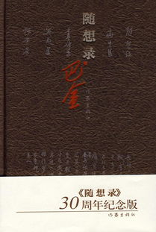
《随想录》自序：“拿起笔来，尽管我接触各种题目，议论各样事情，我的思想却始终在一个圈子里打转，那就是所谓 十年浩劫的‘文革’……住了十载‘ 牛棚’，我就有责任揭穿那一场惊心动魄的大骗局，不让 子孙后代再遭灾受难。”
Notes:
社会责任感

Slide 22
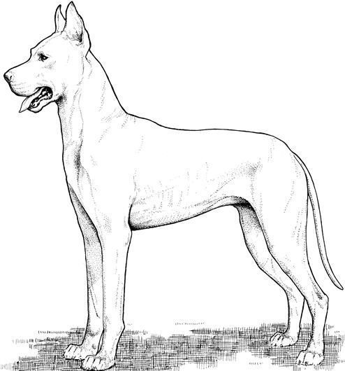
有人说：一条狗而已，何至于“背上了更加沉重的包袱”、有“心灵上的欠债”？况且将包弟送走也是出于无奈。你怎么看？
2）对整个社会、国家、人性的一种反思和愧疚
巴金：有社会责任感，正直伟大
Notes:
巴金的反思与愧疚说明他是一个什么样的人？

Slide 23

2003年“感动中国”为巴金写的颁奖词：
穿越一个世纪，见证沧桑百年，刻画历史巨变，一个生命竟如此厚重。他在字里行间燃烧的激情，点亮多少人灵魂的灯塔；他在人生中真诚地行走，叩响多少人心灵的大门。他贯穿于文字和生命中的热情、忧患、良知，将在文学史册中永远闪耀着璀璨的光辉。
Notes:
有多少人敢于这样正视自己、叩问自己的灵魂？巴金以他朴实的文字告诉我们，敢于反省，敢于说真话。

Slide 24
【反思自我，说真话】
巴金说：我不怕大家嘲笑，我要说：我怀念包弟,我想向它表示歉意。
我说：我不怕大家嘲笑，我要说：_____________________（具体事件）,
我想向_________表示歉意。

Slide 25
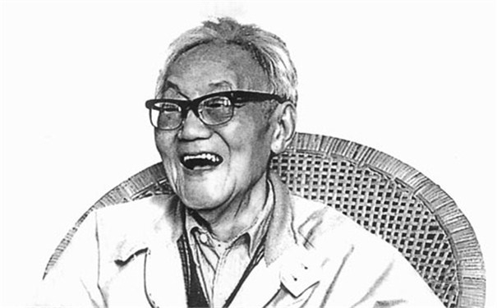
巴金：
（1904年11月25日－2005年10月17日），原名李尧棠，字芾（念fu2）甘，中国四川成都人，祖籍浙江嘉兴。现代文学家、出版家、翻译家。同时也被誉为是“五四”新文化运动以来最有影响的作家之一，是20世纪中国杰出的文学大师、中国当代文坛的巨匠。

Slide 26
【拓展阅读】
王小波《一只特立独行的猪》《沉默的大多数》

